Slide 1
Módulo 4
Profesor: Oscar A. Esquivel-Flores
Fecha: 19 Octubre, 2018.

Slide 2
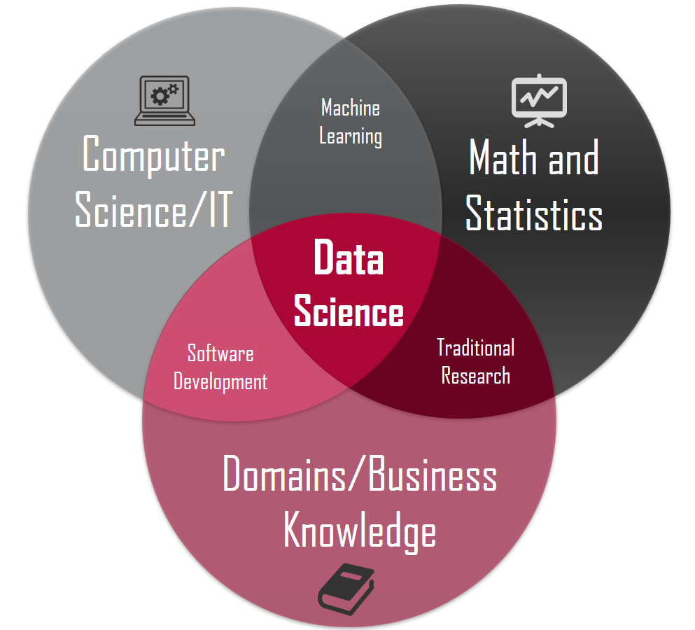
Ciencia de datos
Conocimiento generado a partir de información disponible

Slide 3
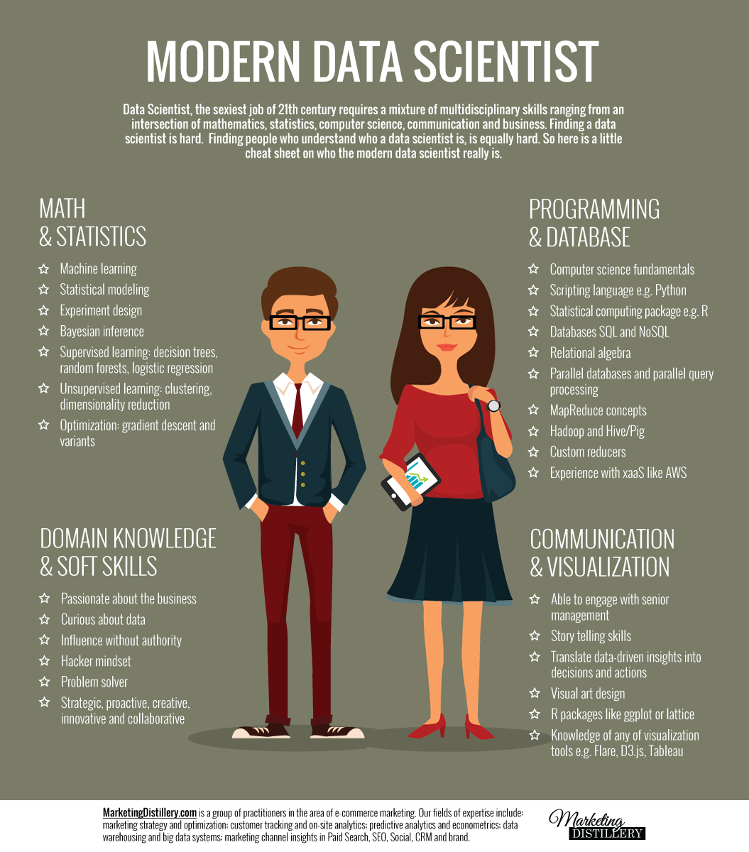
Científico de datos
Fundamentos matemáticos
Conocimiento teoría estadística
Habilidades computacionales
Conocimiento del área de análisis
Creatividad

Slide 4
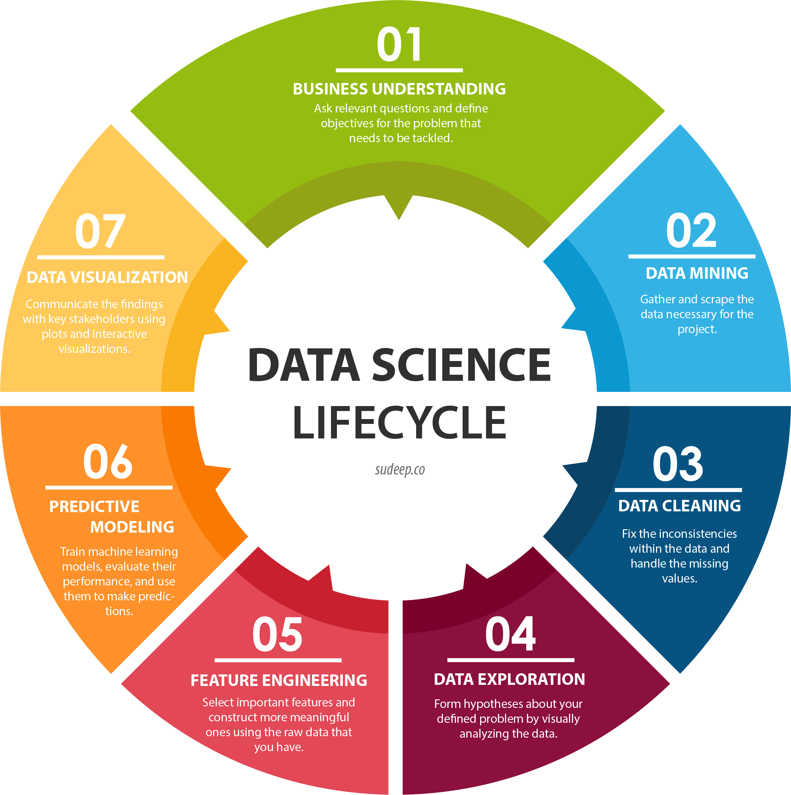
Etapas de la ciencia de datos
Contextualizar el problema
Adquirir y preparar datos
Explorar los datos
Modelar y evaluar los datos
Comunicar resultados

Slide 5
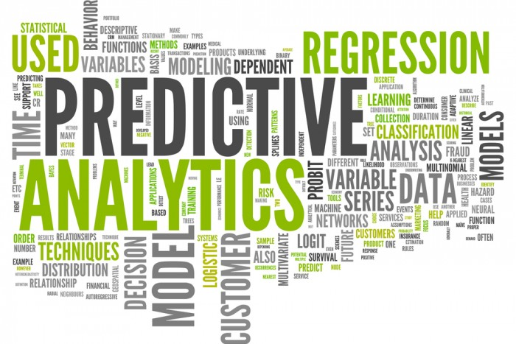
Modelos predictivos
Análisis de datos:
Retrospectivo
Predictivo
Conjunto de algoritmos
Estadísticos
Herramientas informáticas
Aplicados a datos históricos
Devuelven una función matemática
Genera nueva información

Slide 6
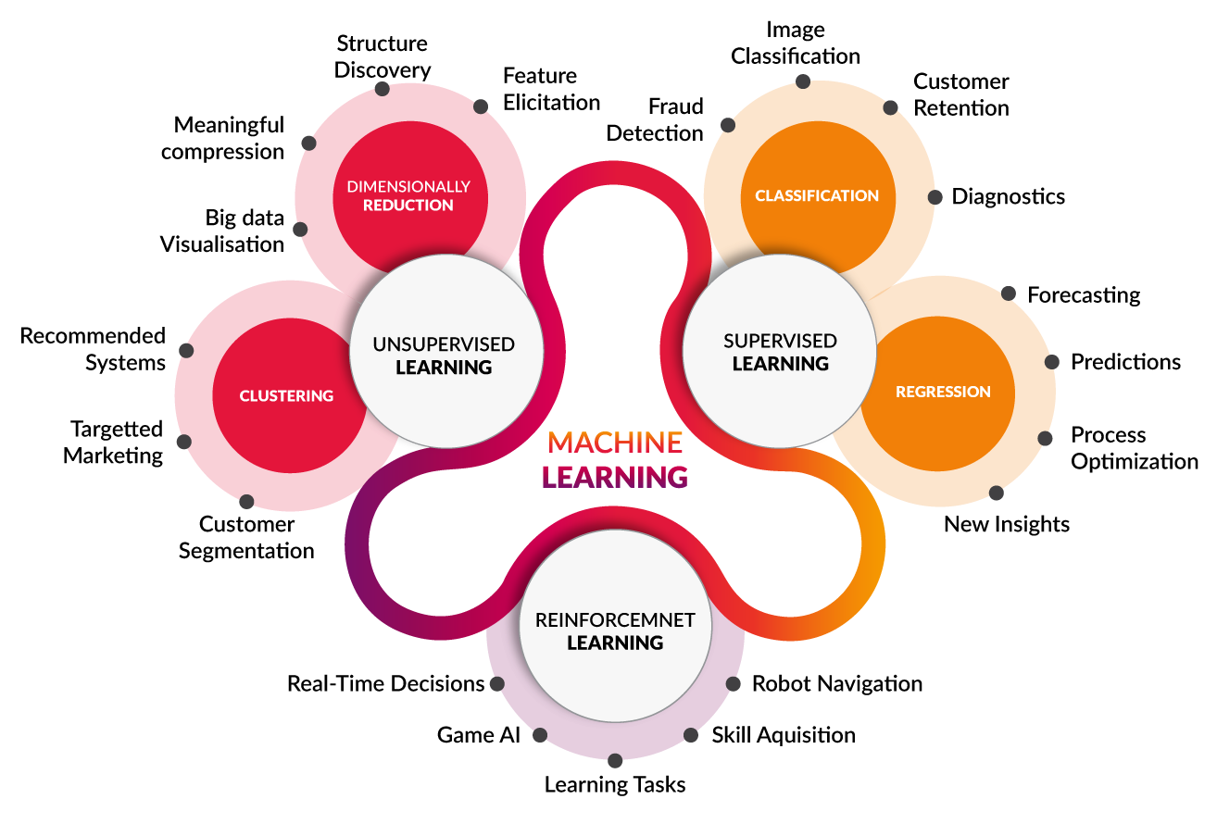
Algoritmos estadísticos
Algoritmos supervisados
Algoritmos no supervisados
Tipos de algoritmos:
Regresión lineal
Regresión logística
Clustering
Árboles de decisión
Series temporales …

Slide 7

Datos históricos
El modelo se construye sobre los datos recolectados
Se adquieren datos faltantes
El análisis requiere dividir los datos
Entrenamiento
Prueba o validación
Construir una función que prediga nuevos datos

Slide 8
Problemas predictivos comunes
Maximizar ventas incrementado publicidad
Predecir tasa de criminalidad bajo ciertas políticas publicas
Predecir la relación de falla de dispositivos
Predecir el consumo de acuerdo hábitos
El análisis requiere dividir los datos
Entrenamiento
Prueba o validación
Construir una función que prediga nuevos datos

Slide 9
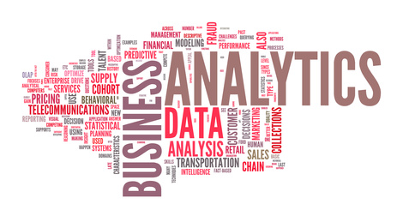
Áreas de incidencia
Bancos
Redes sociales
Compas-ventas
Transporte
Sanidad
Seguridad
Educación
Viajes y logística
Comercio electrónico

Slide 10



Recursos
Kaggle
Comunidad de científicos de datos
Scikit-Learn
Paquete de Python para hacer análisis de datos
Python

Slide 11
hands_on()

Slide 12
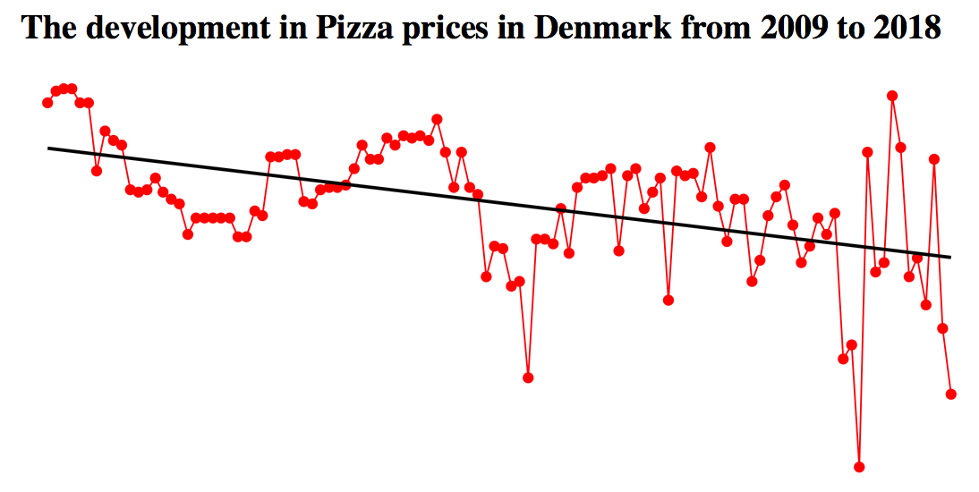
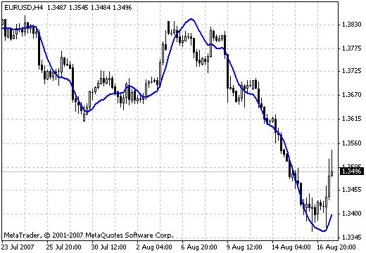
Regresión lineal
Ajustar una recta a un conjunto de datos
Conocer los parámetros de la recta que mejor se ajuste a los datos.

Slide 13
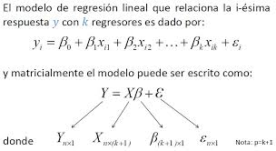
Regresión lineal

Slide 14




Contacto:
oscar.esquivel@tec.mx
transformaciongobmx@itesm.mx

